Slide 1
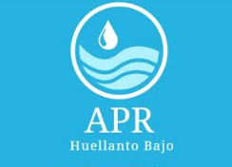
APR Huellanto bajo
Información de Alto consumo de agua Enero 2024.
Quinta reunión de directiva periodo 2022 - 2024.
Febrero 9, de 2024

Slide 2
Apr Huellantu 2023
Sistema de agua Potable: Funcionamiento.
Capacidad del Sistema de Agua potable de la red.
Consumos de agua en M3. 2023- 2024
Datos de Enero 2024. Producción / Consumos registrados.
Conclusiones.

Slide 3
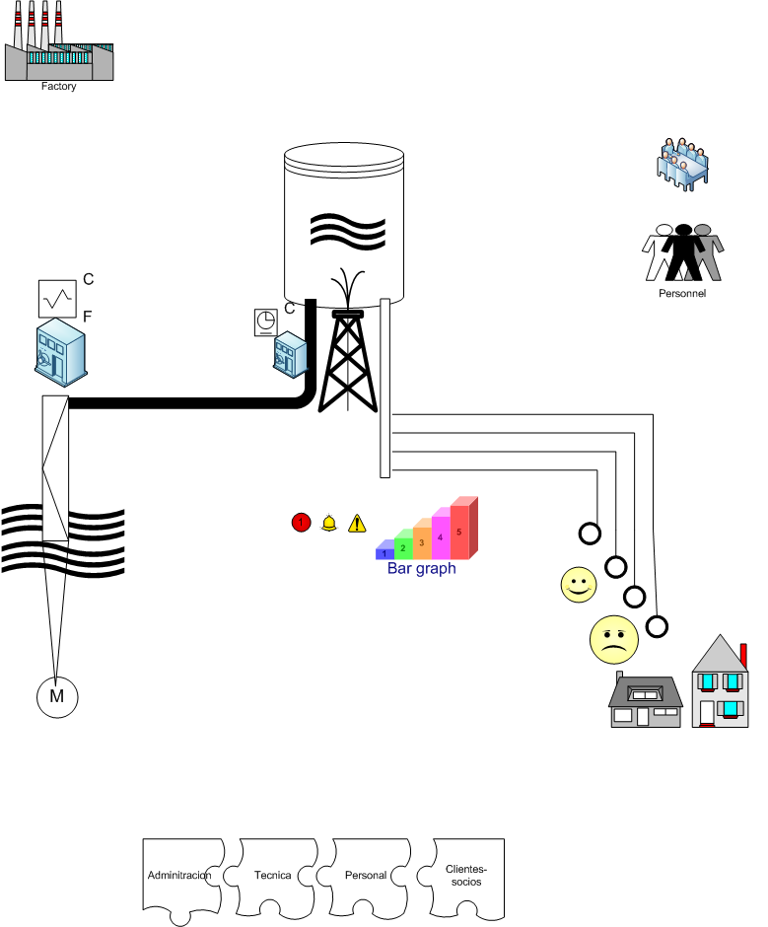
Capacidad 100 M3 = 100.000 litros
Llenado 4,8 hrs. 6 horas
9 km Galvanizado
Cloracion automatica
Cota 385 mts. (h 20 mts)
Motor trifasico
5,6 litro/seg.// 4,5
Generador respaldo 80 kva
Bomba sumergible rpto.
400 arranques.
457 maximo
2,2 años.
3900 M3 Promedio
Max. 6,5 M3
110 arranques s/u
37 KM red HPDE
5 reguladores F.
Presion 5 a 12 bar

Slide 4
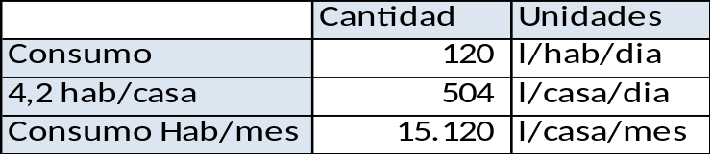
Información de Proyecto 2018 a 20 AÑOS
Año | Casas | Edificios | Medidores totales | habitantes | Densidad Poblacion | Crecimiento anual | Consumo | Arranques | Consumo mes
2018 | 289 | 17 | 306 | 1285 | 4,2 H/Viv | 2% |  | 306 | 4626
2038 |  |  | 445 | 1871 |  |  | 120 l/hab/dia | 445 | 6552
2023 |  |  | 378 | 1588 |  |  |  | 378 | 5680
Arranques potenciales | 67
Proyectado a 20 años | 139
Proyectado x año | 7,0
Utilizado 10 años | 72
PROPUESTA | Arranques | Tiempo | Proyeccion | años
 | 2 | mes | 33,5 | 2,8
 |  |  | Hasta | 2025

Slide 6
Registro de Producción

Slide 7
AVISOS y Acuerdos.
Perdida de agua
Aviso a los socios
Denuncias anónimas.
Ley 18119.
Realizar o mantener una conexión clandestina a las matrices o arranques de AP, castigado pena de prisión grado medio a máximo o multa de 5 ingresos mínimos mensuales. Modificar Medidor, Contravenir orden de corte de agua.
APR ahora SSR ley 20998.

Slide 8
 |  | M3 | $
Tramo 1 | hasta | 15 | 500
Tramo 2 | hasta | 30 | 1200
Tramo 3 | sobre | 30 | 2000
 |  | M3 | $
Tramo 1 | hasta | 15 | 500
Tramo 2 | Entre | 30 | 1200
Tramo 3 | Sobre | 30 | 4000

